Slide 1
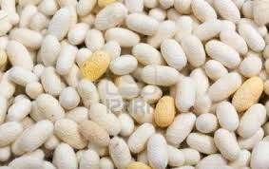

عنوان مقاله (B Lutos 48 Bold)
نویسنده اول*¹ ، سایر نویسندگان² (B Lutos 40 Bold)
1- مشخصات محل کار یا تحصیل نویسندگان (B Lutos 32 Bold)
*Coresponding Authors (Times New Roman 32 Bold)
چکیده (B Lutos 28 Bold)
متن چکیده با (B Lutos 20 Bold) و بصورت خلاصه نوشته می شود.
نتايج و بحث (B Lutos 28 Bold)
متن نتایج با (B Lutos 20 Bold) و بصورت تک جمله ای و شماتیک (مصور) نوشته می شود
مقدمه (B Lutos 28 Bold)
متن مقدمه با (B Lutos 20 Bold) و بصورت خلاصه نوشته می شود.
مواد و روش ها (B Lutos 28 Bold)
متن مواد و روش ها با (B Lutos 20 Bold) و بصورت خلاصه نوشته می شود.
نتیجه گیری کلی (B Lutos 28 Bold)
در این بخش نتیجه گیری کلی از مقاله در چند سطر و کاملا ً خلاصه بیان می شود
(B Lutos 20 Bold)

